Slide 1
PROGWEB
ONLINE SHOP
Kelompok :
1. Adhy Kharisma (71140063)
2. Anthony Aprian (71150091)
3. Ribka Angelia Surbakti (71150109)
4. Yessy Meilita Sinaga (71150110)
5. Novita Br Manurung (71150124)

Slide 2
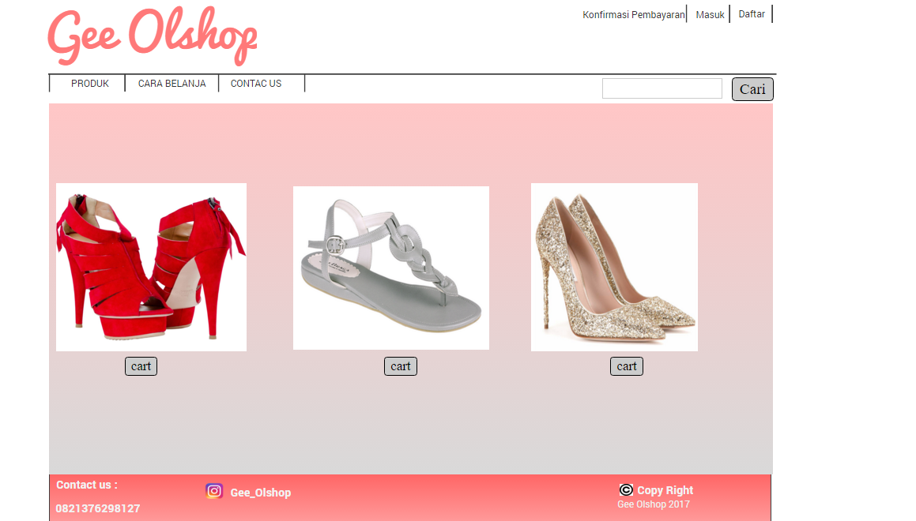
1. Halaman Awal

Slide 3
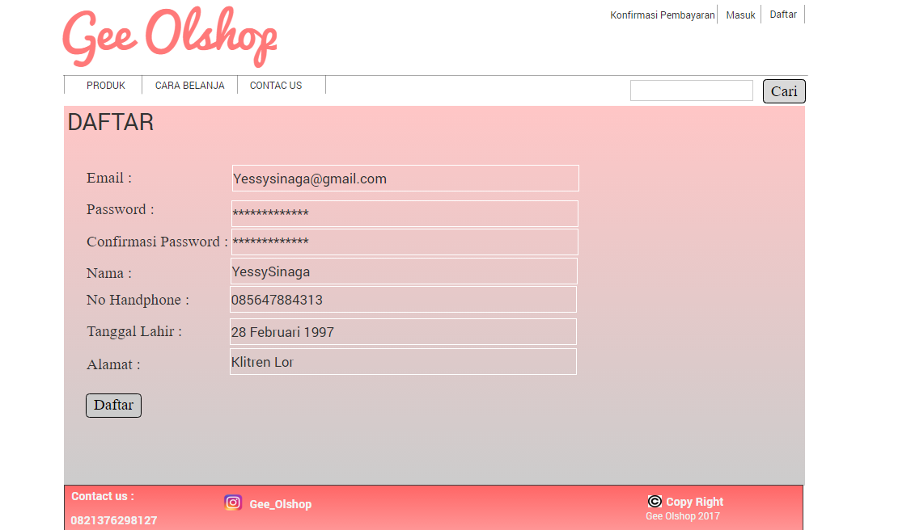
2. Daftar

Slide 4
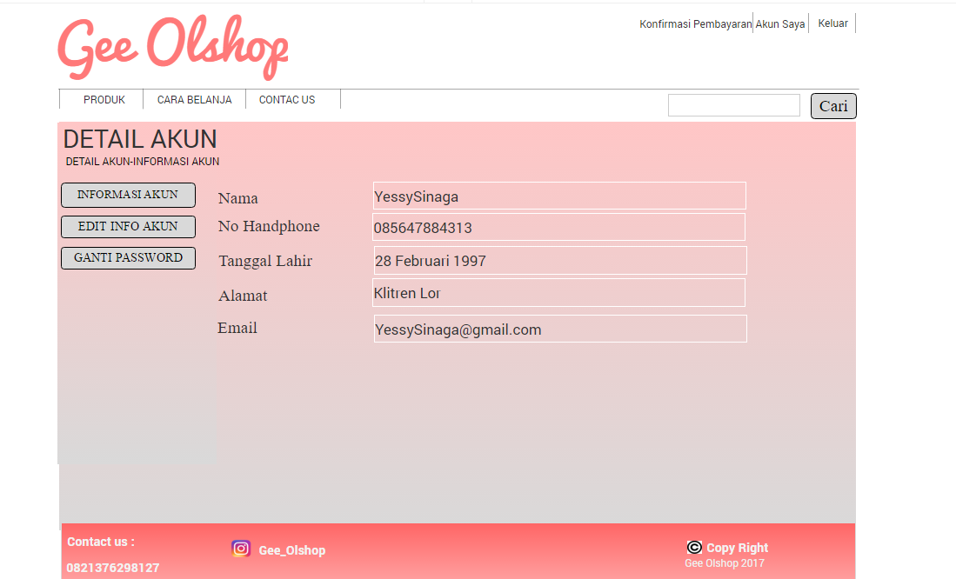
3. Informasi Akun

Slide 5
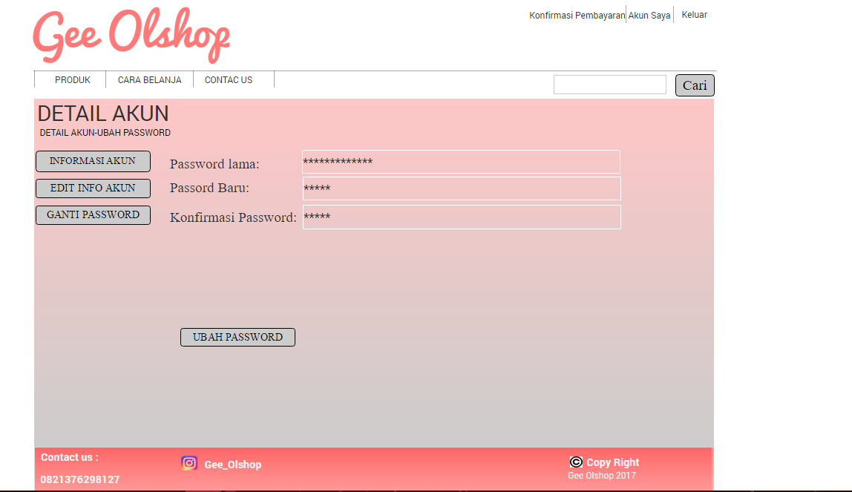
4. Ubah Password

Slide 6
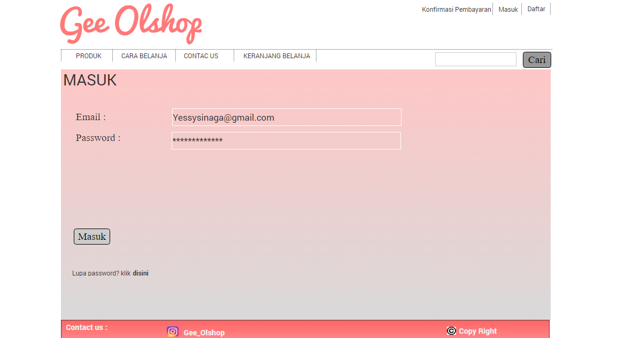
5. Masuk

Slide 7
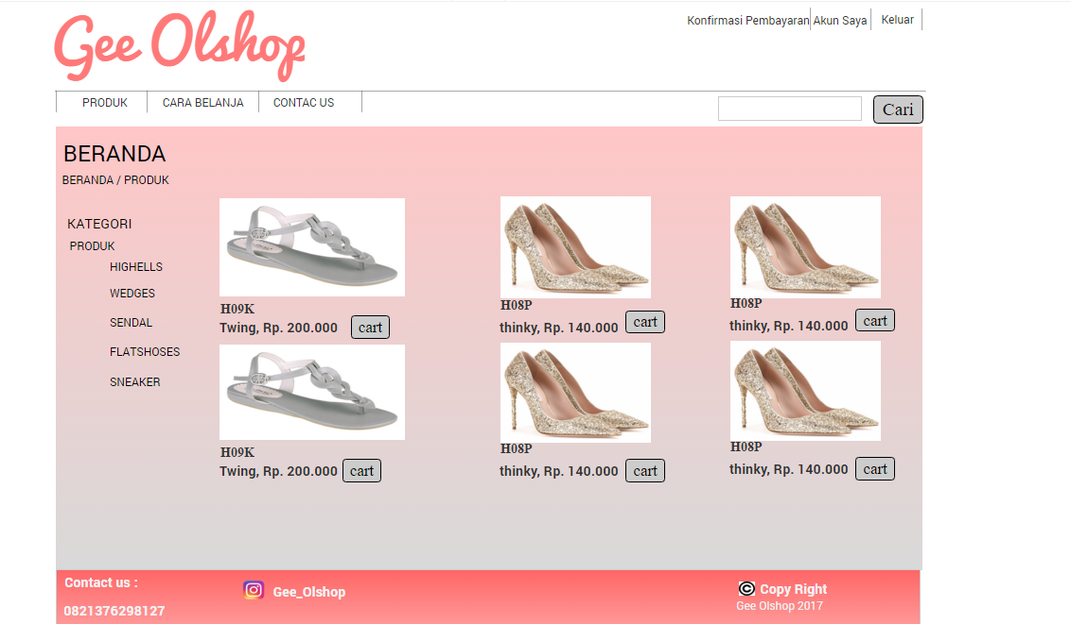
7. Halaman Produk

Slide 8
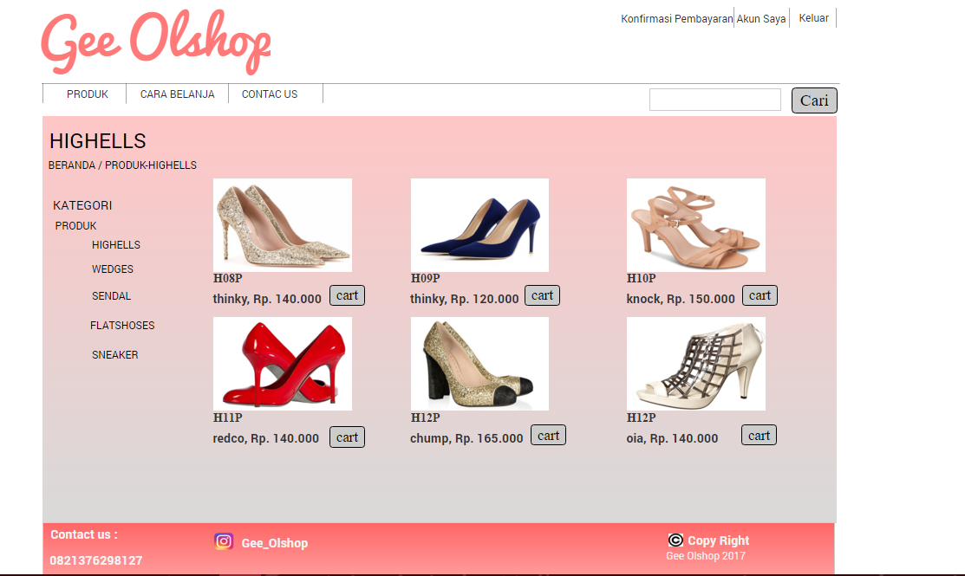
6. Kategori

Slide 9
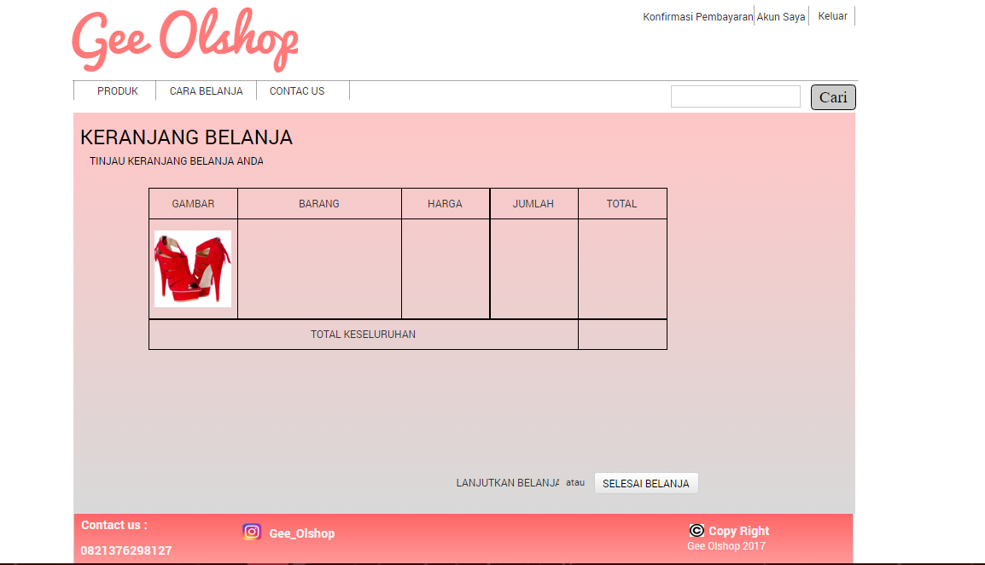
8. Keranjang Belanja

Slide 10
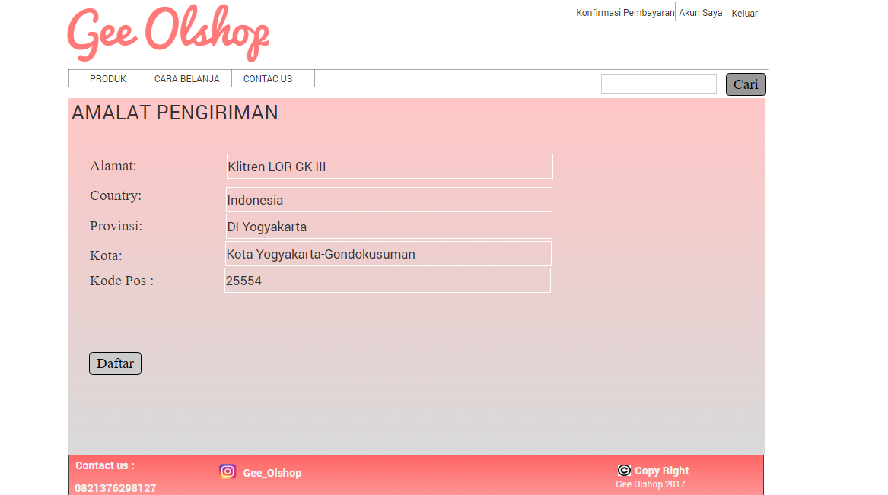
9. Alamat Pengiriman

Slide 11
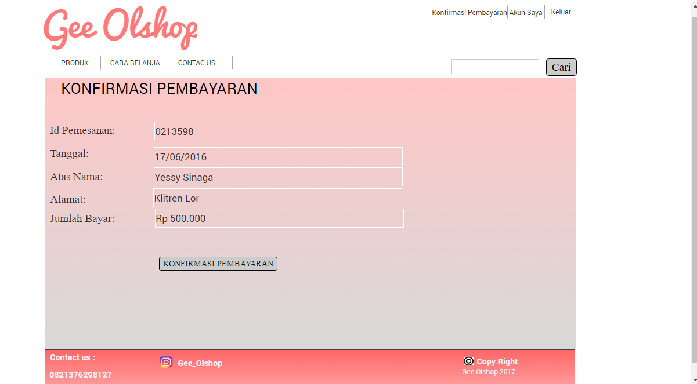
10. Konfirmasi Pembayaran

Slide 12
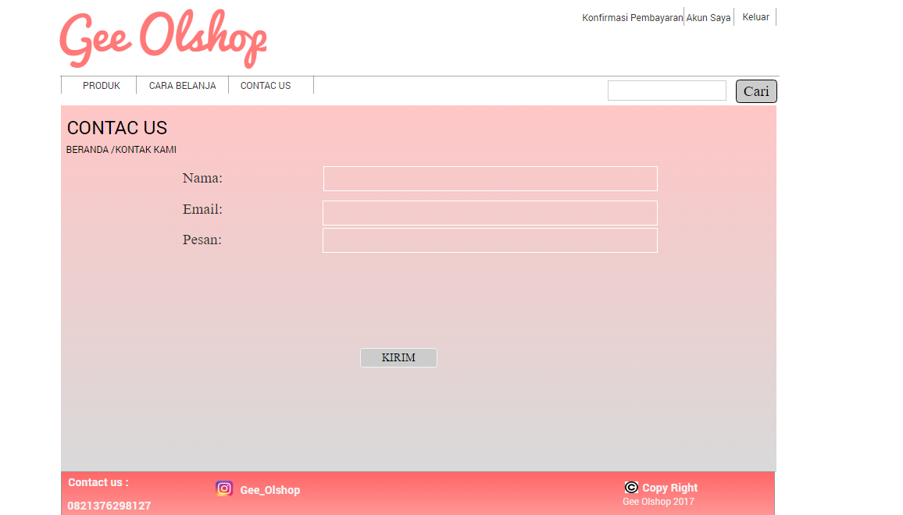
11. Kontak Kami

Slide 13
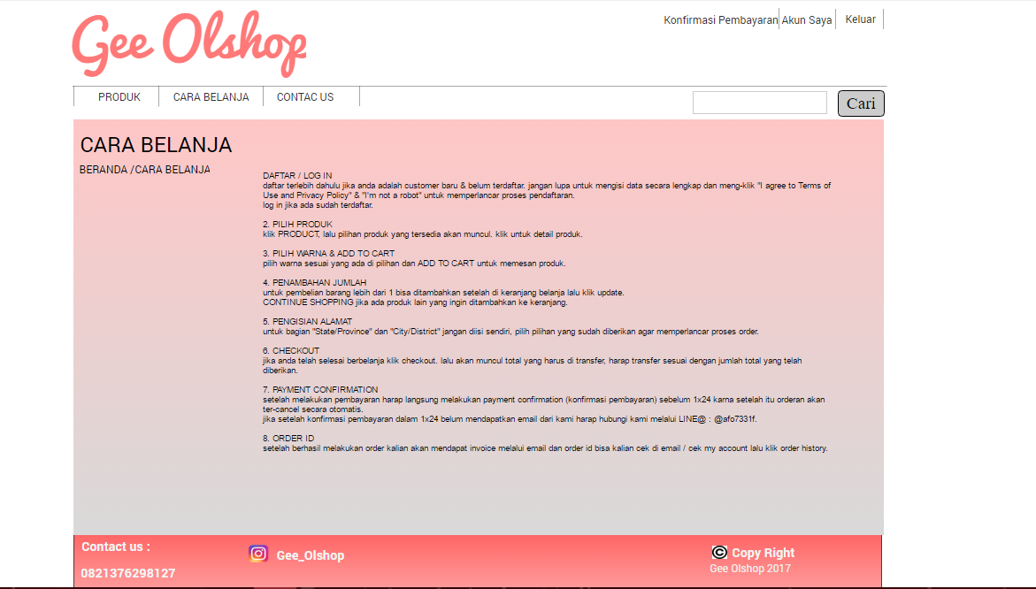
12. Cara Belanja

Slide 14
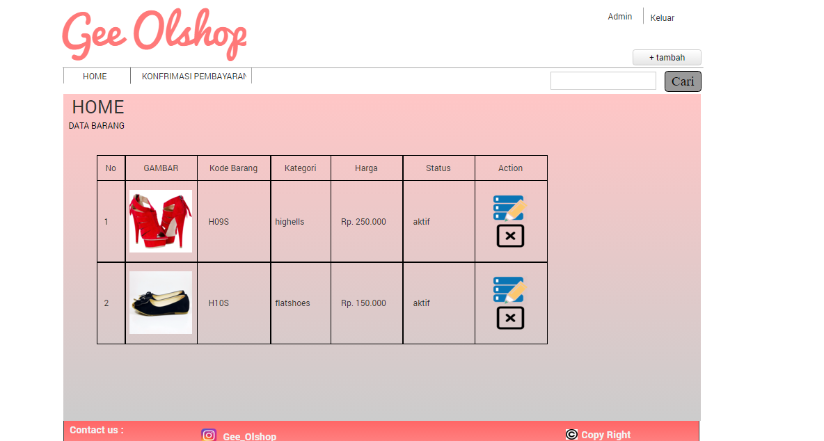
13. Admin

Slide 15
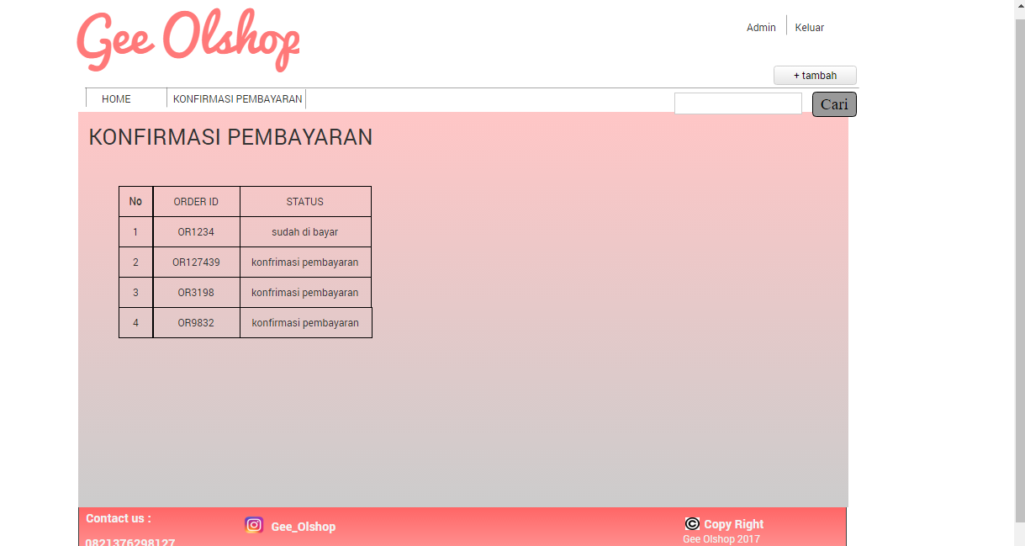
14. Admin Konfirmasi pembayaran

Slide 16
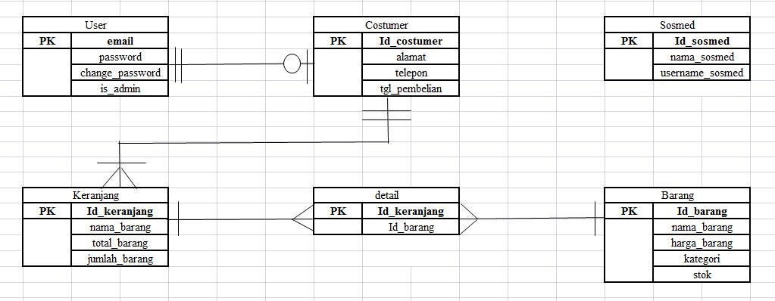
Rancangan DataBase

